Slide 1
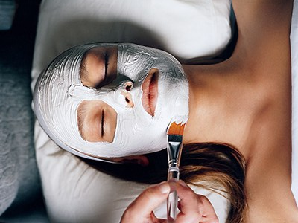
μασκεσ προσωπου - σωματοσ

Slide 2
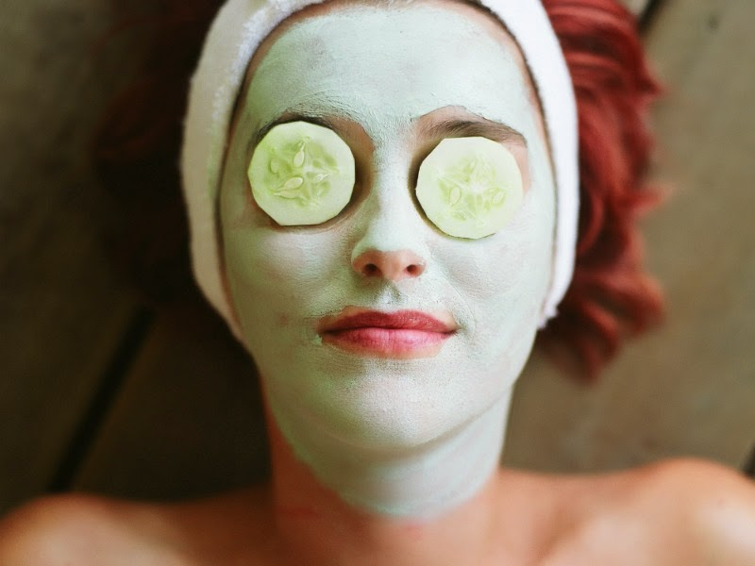
ορισμοσ
Οι μάσκες είναι καλλυντικά προϊόντα που απλώνονται σε σχετικά παχύ στρώμα σε καλά καθαρισμένο δέρμα, αφήνονται να δράσουν για 15-30 λεπτά και μετά απομακρύνονται απ΄αυτό είτε με ξέπλυμα με νερό είτε με αποφλοίωση ανάλογα με τον τύπο τους.
Στο χρονικό διάστημα που είναι απλωμένες στο δέρμα οι μάσκες μεταφέρουν τα δραστικά συστατικά τους, ενυδατώνουν και καθαρίζουν την επιδερμίδα.

Slide 3
ειδη μασκων
Υπάρχουν πολυάριθμοι τρόποι ταξινόμησης των μασκών:
Ανάλογα με τον τύπο δέρματος σε μάσκες για λιπαρά, ξηρά, ακνεϊκά, ώριμα δέρματα κτλ.
Ανάλογα με τη δράση τους στο δέρμα σε μάσκες ενυδατικές, στυπτικές, λευκαντικές κτλ.
Ο επικρατέστερος τρόπος ταξινόμησης είναι αυτός που γίνεται ανάλογα με τη φυσική τους εμφάνιση σε:
Μάσκες κεριών
Αργιλώδεις μάσκες
Υδροκολλοειδείς μάσκες (πλαστικές ή peel off)
Γαλακτωματοποιημένες μάσκες
Άλλες μάσκες (εκμαγεία, ελαστικές, απολεπιστικές, ματιών, σώματος)
Επίσης οι μάσκες μπορούν να ταξινομηθούν και ανάλογα με το είδος του στρώματος που σχηματίζουν πάνω στην επιδερμίδα σε:
ανοιχτές που επιτρέπουν στο δέρμα να αναπνέει και
σε κλειστές οι οποίες συγκρατούν τη θερμότητα του δέρματος και διευκολύνουν την εισχώρηση ουσιών.

Slide 4
τροποσ εφαρμογησ των μασκων
Επιλέγουμε τη κατάλληλη μάσκα πάντα ανάλογα με τον τύπο και τις ανάγκες του δέρματος.
Απλώνουμε το προϊόν σε καθαρό δέρμα, σε συγκεκριμένο στάδιο της περιποίησης, με τη βοήθεια πινέλου, σπάτουλας ή με τα δάχτυλα.
Η στρώση που δημιουργούμε είναι σχετικά παχιά (το δέρμα δεν πρέπει να φαίνεται) και όσο γίνεται πιο ομοιόμορφη.
Καλύπτουμε την περιοχή από το ντεκολτέ ως το μέτωπο αποφεύγοντας την περιοχή των ματιών.
Το προϊόν αφήνεται να δράσει για 10-30 λεπτά και στη συνέχεια το αφαιρούμε.
Μια μάσκα μπορεί να χρησιμοποιηθεί 2 ή περισσότερες φορές τη βδομάδα ανάλογα με το είδος της και τις ανάγκες του δέρματος.

Slide 5
αποτελεσματα χρησησ των μασκων
Άμεσα αποτελέσματα:
Καθαρίζουν το δέρμα από τα νεκρά κύτταρα και το σμήγμα.
Παρέχουν ουσίες οι οποίες είναι απαραίτητες για τη θρέψη των κυττάρων.
Προσφέρουν βαθειά ενυδάτωση.
Καταπραΰνουν τους ερεθισμούς.
Συσφίγγουν τους διεσταλμένους πόρους.
Δίνουν λάμψη σε θαμπά, γηρασμένα και κουρασμένα δέρματα.
Μακροχρόνια αποτελέσματα:
Διατήρηση υψηλών επιπέδων υγρασίας στην επιδερμίδα.
Ρύθμιση έκκρισης σμήγματος.
Καθυστέρηση της εμφάνισης των σημαδιών γήρανσης (χαλάρωση, ρυτίδες).

Slide 6
γενικεσ αντενδειξεισ
Οι μάσκες απαγορεύεται να εφαρμοστούν στις παρακάτω περιπτώσεις:
Σε τραυματισμένο δέρμα.
Έγκαυμα 2^{ου} και 3^{ου} βαθμού. Σε έγκαυμα 1^{ου} βαθμού (πχ ηλιακό) μπορούμε να εφαρμόσουμε μάσκα με αντιφλογιστικές και καταπραϋντικές ιδιότητες (π.χ μάσκα χαμομηλιού, αλόης). Το προϊόν όμως θα πρέπει να αφαιρεθεί με πολλή προσοχή.
Σε φλεγμονές και μολύνσεις (πχ μυκητιάσεις). Αν η φλεγμονή οφείλεται σε ακμή τότε χρησιμοποιούμε τη κατάλληλη μάσκα.
Όταν υπάρχει αλλεργία στα συστατικά της μάσκας. Αν υποψιαζόμαστε κάτι τέτοιο κάνουμε patch test πριν εφαρμόσουμε το προϊόν.

Slide 7
μασκεσ κεριων
Οι μάσκες κεριών αποτελούνται κυρίως από παραφίνη με κατάλληλο σημείο τήξεως ή είναι μίγματα κεριών βαζελίνης παραφινελαίου και επιφανειοδραστικών ουσιών.
Στη συνηθισμένη θερμοκρασία είναι στερεά και πρέπει να θερμανθούν σε θερμοκρασία 42-45^{ο}C ώστε να λιώσουν και συνέχεια απλώνονται στο δέρμα με πινέλο σε λεπτή στρώση.
Η κυριότερη δράση τους είναι η ενυδάτωση γιατί σχηματίζουν πάνω στην επιδερμίδα συνεχές στρώμα το οποίο εγκλωβίζει την υγρασία και ο καθαρισμός γιατί προκαλούν εφίδρωση και βοηθούν το δέρμα να αποβάλλει το ρύπο.
Δεν εφαρμόζονται σε δέρματα που υπάρχει τριχοφυία, σε ακμή και σε περιπτώσεις όπου η ζέστη αντενδείκνυται.

Slide 8
αργιλωδεισ μασκεσ
Μπορεί να είναι είτε έτοιμα προϊόντα σε μορφή πάστας ή σκόνες που για να χρησιμοποιηθούν πρέπει να αναμειχθούν με την κατάλληλη ποσότητα νερού ή λοσιόν.
Οι μάσκες αυτές απλώνονται στο πρόσωπο και αφήνονται να ξεραθούν και στη συνέχεια αφαιρούνται με έκπλυση με νερό γι’ αυτό και πολλές φορές ονομάζονται και εκπλυνόμενες μάσκες.
Τα κυριότερα συστατικά τους είναι ο καολίνης και ο μπεντονίτης.
Η κυριότερη ιδιότητα των μασκών αυτών είναι ο καθαρισμός που οφείλεται τόσο στο ότι οι αργιλώδεις ουσίες προσροφούν μεγάλες ποσότητες σμήγματος και ιδρώτα όσο και στον τρόπο απομάκρυνσής των υπολειμμάτων της μάσκας από το δέρμα. Στις μάσκες αυτές μπορούν να προστεθούν κι άλλα συστατικά που τους δίνουν ενυδατικές, συσφικτικές, στυπτικές κτλ ιδιότητες.
Εφαρμογή
Η μάσκα παραμένει στο δέρμα 15-20 λεπτά ώστε να στεγνώσει πλήρως.
Το στρώμα της μάσκας δεν θα πρέπει να είναι πολύ λεπτό γιατί θα στεγνώσει γρήγορα και δεν θα προλάβει να δράσει, ούτε πολύ παχύ γιατί θα αργήσει πολύ να στεγνώσει.
Αποφεύγουμε την περιοχή γύρω από τα μάτια
Για την αφαίρεσή της χρησιμοποιούμε χλιαρό νερό και σφουγγαράκια.

Slide 9
Υπάρχουν διάφοροι τύποι αργίλου που καθορίζουν τις ιδιότητες της μάσκας:
Κόκκινη άργιλος: βελτιώνει την κυκλοφορία και δίνει λάμψη στο θαμπό δέρμα.
Πράσινη άργιλος: είναι η πιο διαδεδομένη μορφή, έχει ισχυρές καθαριστικές ιδιότητες και χρησιμοποιείται σε λιπαρά και ακνεϊκά δέρματα καθώς επίσης και σε προβλήματα υπερβολικής λιπαρότητας των μαλλιών.
Λευκή ή γκρι άργιλος: έχει πιο ήπιες καθαριστικές ιδιότητες και χρησιμοποιείται σε ξηρά και ευαίσθητα δέρματα
Ροζ άργιλος: είναι μίγμα από κόκκινη και λευκή άργιλο και χρησιμοποιείται σε ευαίσθητα δέρματα.
Κίτρινη άργιλος: τονώνει την επιδερμίδα και έχει επουλωτικές ιδιότητες. Χρησιμοποιείται σε ώριμα δέρματα και εύθραυστα μαλλιά.
Άργιλος rhassoul: έχει καφεκόκκινο χρώμα και καθαριστική δράση. Μπορεί να χρησιμοποιηθεί σε όλους τους τύπους δέρματος.

Slide 10
υδροκολλοειδεισ μασκεσ
Οι υδροκολλοειδείς μάσκες απλώνονται σε λεπτό στρώμα πάνω στο πρόσωπο και όταν στεγνώσουν απομακρύνονται με αποφλοίωση γι΄αυτό και ονομάζονται πλαστικές ή peel off μάσκες.
Λόγω του ότι σχηματίζουν συνεχές στρώμα πάνω στο δέρμα έχουν αυξημένες ενυδατικές ιδιότητες ενώ η καθαριστική τους δράση είναι σχετικά περιορισμένη. Με την προσθήκη όμως καολίνη και μπεντονίτη οι καθαριστικές ιδιότητες μπορούν να αυξηθούν.
Χρησιμοποιούνται σε όλους τους τύπους δέρματος.
Εφαρμογή
Εφαρμόζονται σε λεπτή στρώση διαφορετικά η μάσκα θα αργήσει πολύ να στεγνώσει.
Η στρώση θα πρέπει να είναι όσο γίνεται πιο ομοιόμορφη.
Αφού στεγνώσει σχηματίζει ένα λεπτό φιλμ πάνω στο δέρμα το οποίο αφαιρείται με τράβηγμα. Τυχόν υπολείμματα απομακρύνονται με λοσιόν ή νερό.
Πριν το άπλωμα της μάσκας μπορούμε να τοποθετήσουμε στο δέρμα κάποιο άλλο προϊόν όπως κρέμα ή αμπούλα για να αυξήσουμε την απορρόφησή του.

Slide 11
γαλακτωματοποιημενεσ μασκεσ
Είναι κρέμες τύπου o/w που έχουν προστεθεί αργιλώδεις ουσίες γι΄αυτό και ονομάζονται και κρεμομάσκες.
Η κύρια δράση τους είναι η ενυδάτωση και είναι ιδανικές για ξηρά, ευαίσθητα και ώριμα δέρματα. Μπορούν επίσης να χρησιμοποιηθούν και στην περιοχή των ματιών. Είναι ακατάλληλες για λιπαρά δέρματα.
Εφαρμογή
Η μάσκα απλώνεται σε λεπτή στρώση πάνω στο δέρμα και παραμένει 15-20 λεπτά (μερικές φορές και μισή ώρα).
Επειδή δεν στεγνώνει πλήρως, μόλις περάσει ο απαιτούμενος χρόνος κάνουμε μάλαξη ώστε να απορροφηθεί ή την αφαιρούμε με νερό.
Στο δέρμα παραμένει ένα λεπτό μαλακτικό στρώμα.

Slide 12
εκμαγεια
Πρόκειται για αργιλώδεις μάσκες σε μορφή σκόνης που για να χρησιμοποιηθούν πρέπει να αναμιχθούν με την κατάλληλη ποσότητα νερού ώστε να σχηματιστεί ένα παχύρευστο μίγμα.
Απλώνονται στο πρόσωπο με σπάτουλα.
Κάτω από τη μάσκα τοποθετούμε γάζα και κρέμα σε παχιά στρώση. Στα φρύδια και σε περιοχές αυξημένης τριχοφυίας τοποθετούμε μεγαλύτερη ποσότητα κρέμας για να μην εγκλωβιστούν τρίχες από τη μάσκα.
Οι μάσκες αυτές είναι αυτοθερμαινόμενες δηλαδή καθώς στεγνώνουν θερμαίνονται. Η θερμότητα της μάσκας βοηθάει να ανοίξουν οι πόροι και η κρέμα απορροφάται πλήρως.
Μόλις κρυώσει η μάσκα την αφαιρούμε ολόκληρη σαν εκμαγείο.
Σε άτομα ευαίσθητα στη ζέστη και σε όσους πάσχουν από κλειστοφοβία αποφεύγουμε τέτοιου είδους θεραπεία.
Το εκμαγείο δεν προσφέρει κανένα δραστικό συστατικό στο δέρμα, απλώς με τη θερμότητα που παράγει βοηθάει στην απορρόφηση της κρέμας. Το αποτέλεσμα της θεραπείας (ενυδάτωση, σύσφιξη, καθαρισμός) εξαρτάται από τις ιδιότητες της κρέμας που χρησιμοποιήσαμε.

Slide 13
ελαστικεσ μασκεσ
Περιέχουν τεχνητό καουτσούκ και η κύρια δράση τους είναι η ενυδάτωση γιατί σχηματίζουν συνεχές στρώμα πάνω στην επιδερμίδα που εγκλωβίζει την υγρασία. Πριν τοποθετήσουμε τη μάσκα μπορούμε να εφαρμόσουμε στο πρόσωπο κάποια κρέμα ή αμπούλα για καλύτερο αποτέλεσμα.
απολεπιστικεσ μασκεσ
Είναι συνήθως αργιλώδεις μάσκες που περιέχουν συστατικά που προκαλούν απολέπιση (π.χ οξέα φρούτων). Χρησιμοποιούνται σαν τις κοινές μάσκες αλλά το αποτέλεσμά τους μοιάζει με αυτό των προϊόντων απολέπισης

Slide 14
μασκεσ ματιων
Οι μάσκες αυτές έχουν συνήθως αντιρυτιδική και αποτοξινωτική δράση και δεν περιέχουν ερεθιστικές ουσίες για να μην ερεθίζουν τα μάτια. Χρησιμοποιούνται για τη θεραπεία των οιδημάτων, των μαύρων κύκλων και των ρυτίδων έκφρασης.
μασκεσ σωματοσ
Οι μάσκες σώματος εφαρμόζονται με τον ίδιο τρόπο με αυτές του προσώπου. Για πιο αυξημένη δράση μπορούμε να κάνουμε περιτύλιξη του σώματος με πλαστική μεμβράνη. Οι μάσκες σώματος χρησιμοποιούνται στο αδυνάτισμα, την κυτταρίτιδα και για ενυδάτωση.

